Slide 1
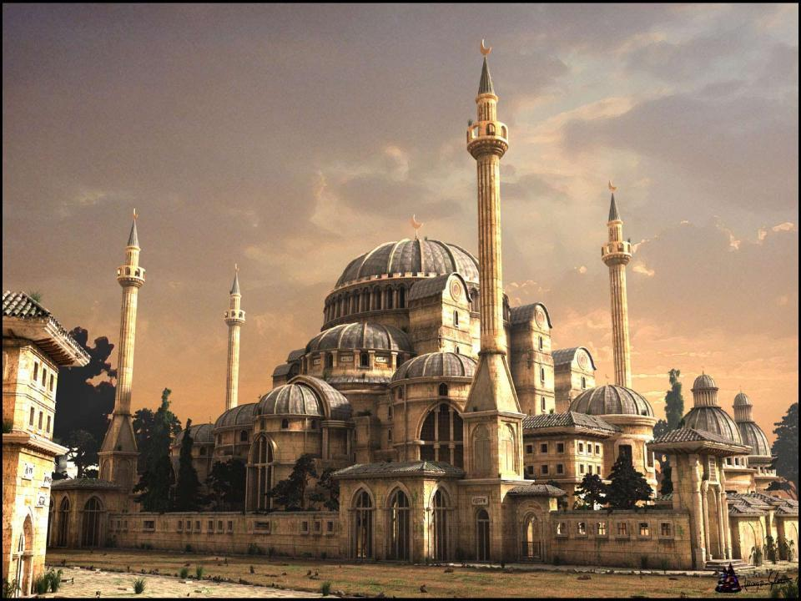
Искусство Византии

Slide 2
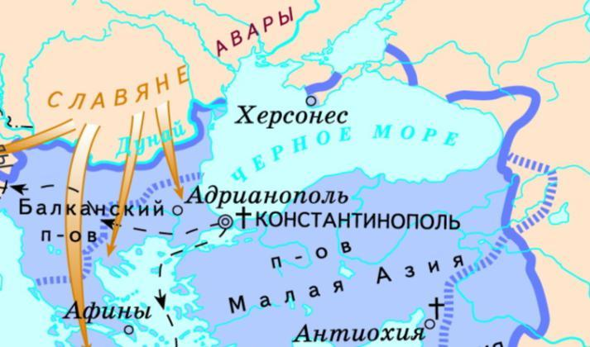
В 330 году император Константин основал новую столицу Римской империи Константинополь на месте старой греческой колонии Византий
После падения Западной империи Восточная или Византийская просуществовала еще целое тысячелетие

Slide 3
Периоды истории византийского искусства и их характеристика
раннехристианский период (так называемой предвизантийской культуры, I-III века)
ранневизантийский период, «золотой век» императора Юстиниана I, архитектуры храма Святой Софии в Константинополе и равеннских мозаик (VI-VII века)
иконоборческий период (VIII-начало IX века). Император Лев III Исавр (717—741), основатель Исаврийской династии, издал Эдикт о запрещении икон. Этот период получил название «темное время» — во многом по аналогии со сходным этапом развития Западной Европы.
период Македонского Возрождения (867—1056) Принято считать классическим периодом византийского искусства. XI век стал высшей точкой расцвета. Сведения о мире черпались из Библии и из произведений древних авторов. Гармония искусства достигалась за счёт строгой регламентации.
период консервантизма при императорах династии Комнины (1081—1185)
период Палеологовского Ренессанса, возрождения эллинистических традиций (1261—1453).

Slide 4
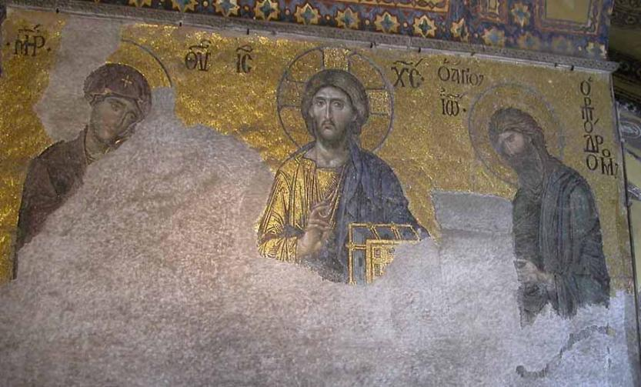
Искусство Византии было преимущественно христианским, но сохранило античные традиции

Slide 5
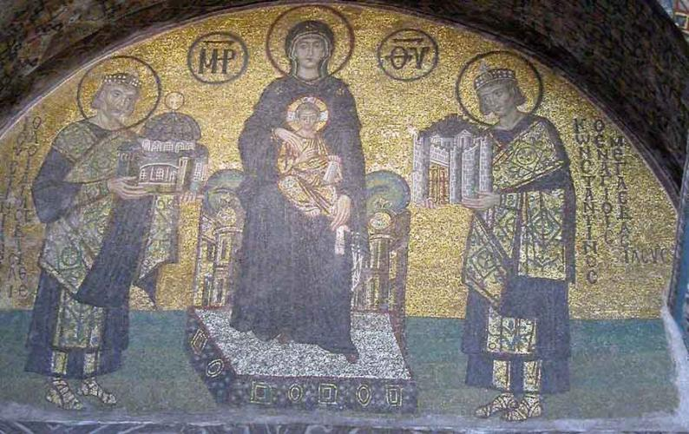
Особого размаха строительство Константинополя достигло при правлении императоров Константина и Юстиниана
Император Юстиниан и императрица Феодора Мозаика в Равенне

Slide 6
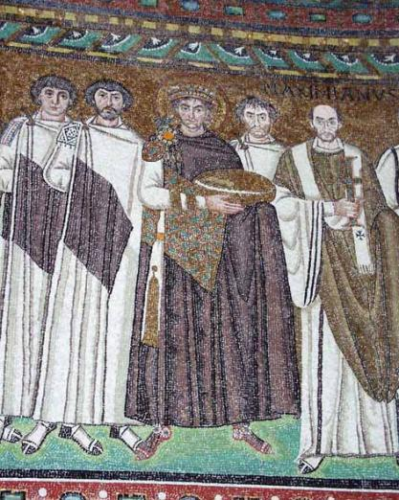
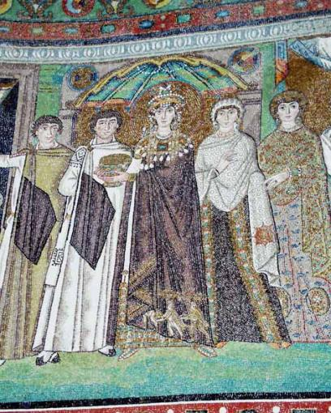
Император Юстиниан и императрица Феодора Мозаика в Равенне

Slide 7
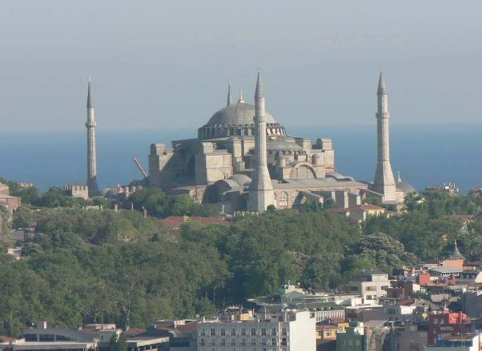
Считалось, что храмы лучше всего ставить на открытых и высоких местах

Slide 8
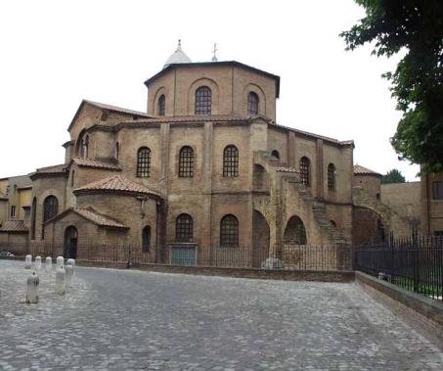
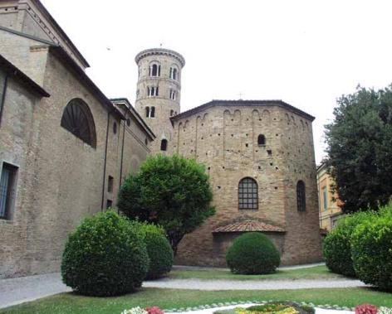
Церковь Сан-Витале в Равенне
Баптистерий (крещальня) Православных
Уже в IV в. возникают новые типы храмов, похожие на античных предшественников, - церковные базилики и центрические купольные здания

Slide 9
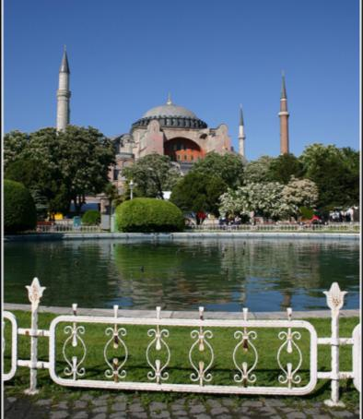
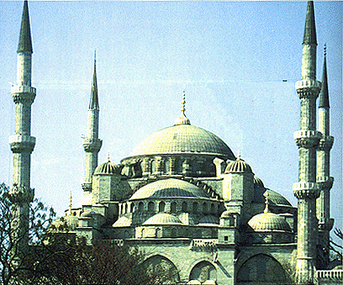
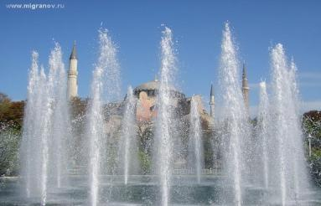
Шедевром среди купольных базилик является Храм Святой Софии в Константинополе (Храм Премудрости Божией).

Slide 10
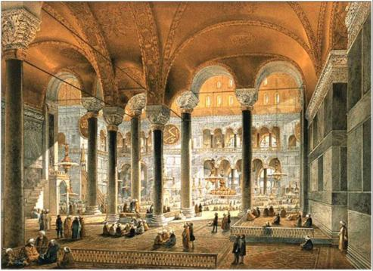
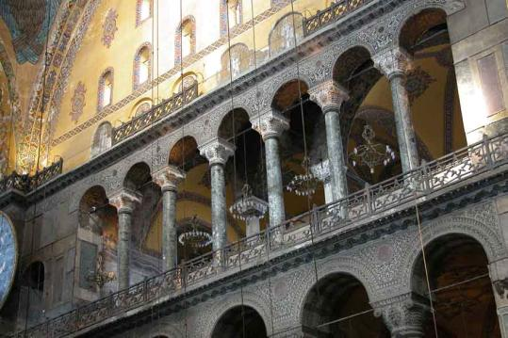
Простота наружного облика контрастируют с богатством и великолепием внутренних интерьеров

Slide 11
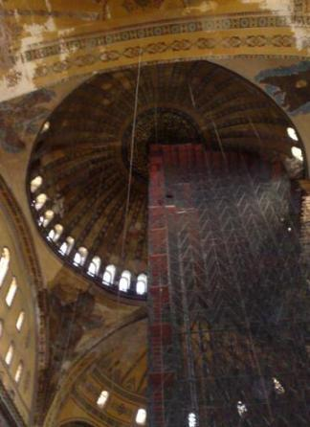
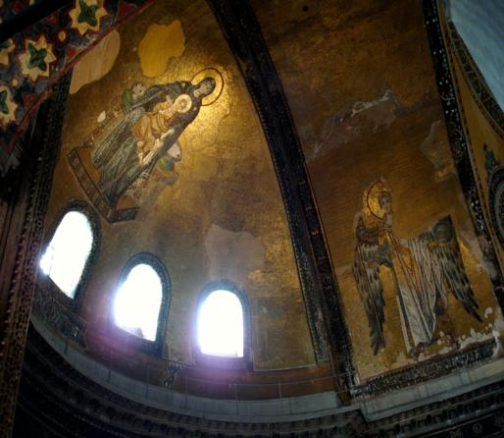
40 окон, прорезанных в основании купола, создают необычайный эффект — чаша купола кажется парящей над храмом.

Slide 12
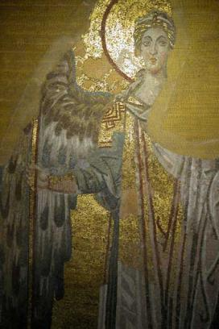
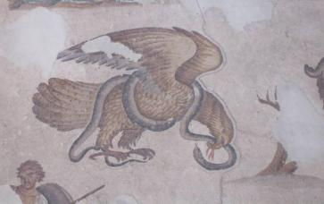
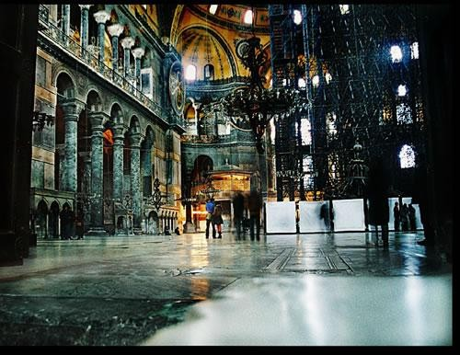
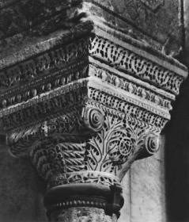
На строительство Святой Софии не жалели денег

Slide 13
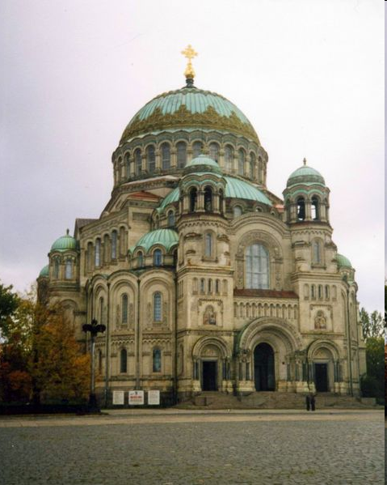
Повторение византийской архитектуры в России

Slide 14
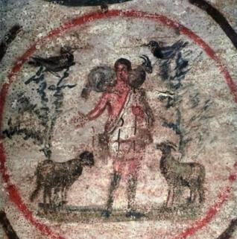
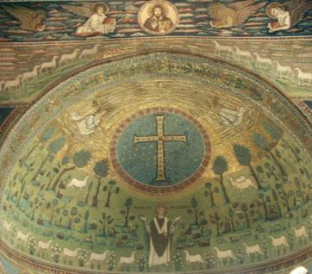
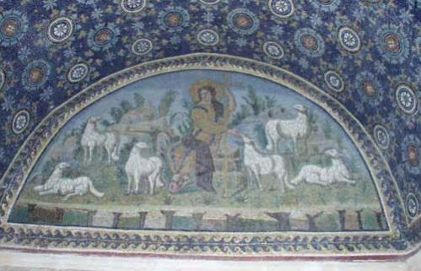
Изображать отвлеченно, символически Христа в виде юноши-пастуха пытались первые художники. «Христос - добрый пастырь»
Изображение Бога должно было лишь напоминать об оригинале, но ни в коем случае не замещать его.

Slide 15
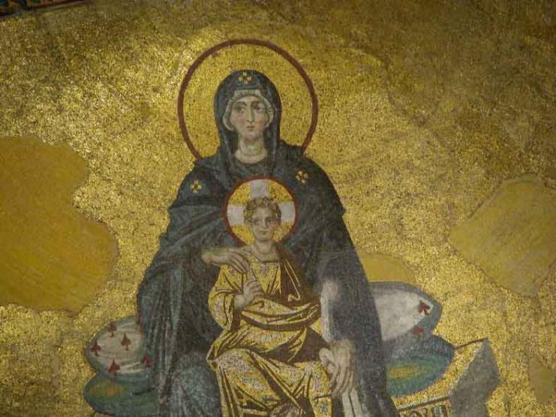
Богоматерь Мозаика «святой Софии»

Slide 16
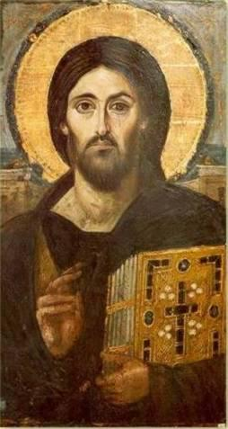
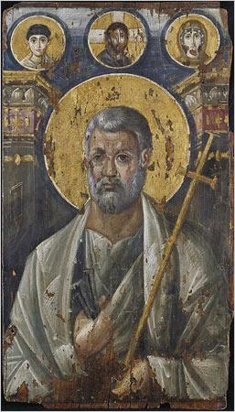
Первые иконы нередко стилизовались под портреты из египетского оазиса Эль-Фаюм

Slide 17
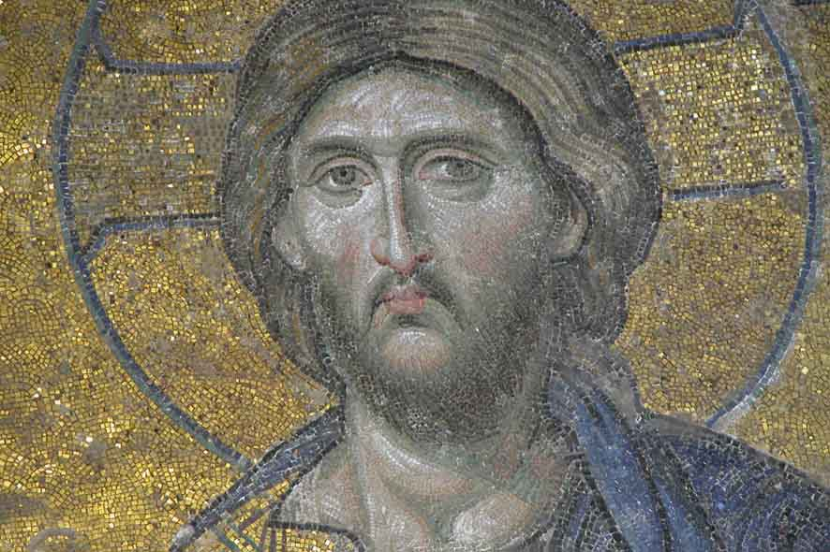
Иконоборцы полагали, что изображая Бога или святого с помощью «мертвенной материи» (краской, кистью, на доске) художник оскорбляет Создателя

Slide 18
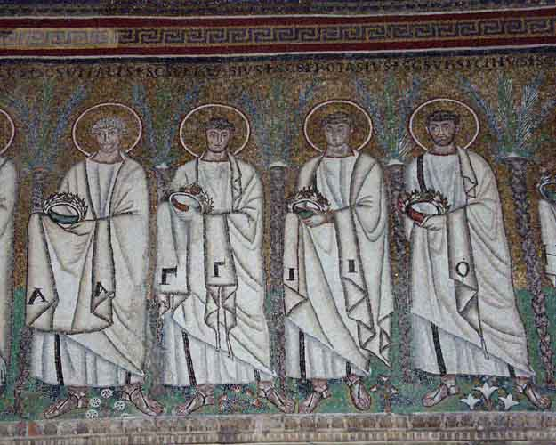
После периода иконоборчества было решено - невидимое и бестелесное можно изображать, но в символическом или аллегорическом виде

Slide 19
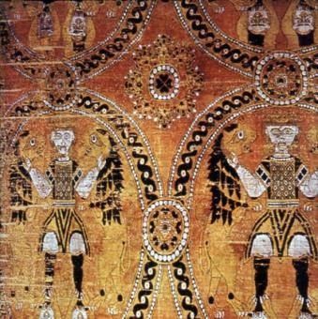
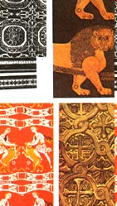
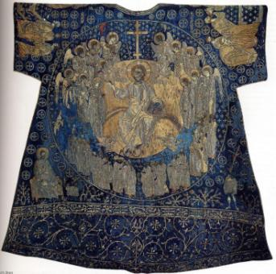

Slide 20
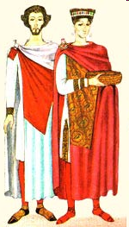
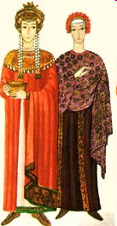
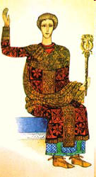
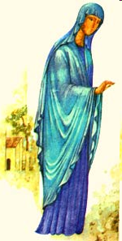
Женский костюм
Мужской костюм

Slide 21
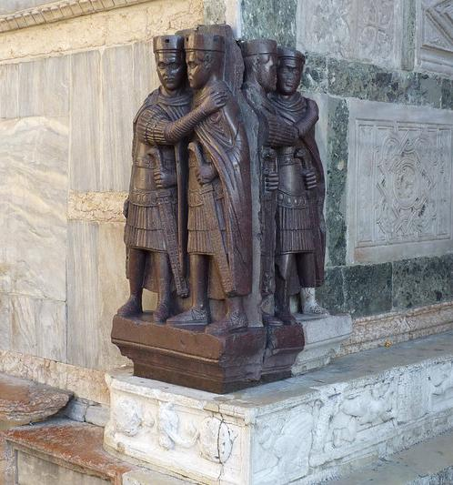
Скульптура Византии
Порфировые тетрархи
Для религиозных целей ваяние с самого начала употреблялось умеренно, потому что восточная церковь всегда неблагосклонно смотрела на статуи, считая поклонение им в некотором роде идолопоклонством, и если до IX века круглые фигуры ещё были терпимы в византийских храмах, то постановлением Никейского собора 842 г. они были совсем устранены из них. Таким образом, главное поприще деятельности для скульптуры было закрыто, и ей оставалось исполнять только саркофаги, орнаментальные рельефы.

Slide 22
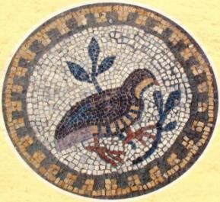
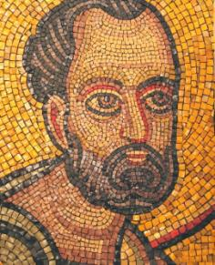
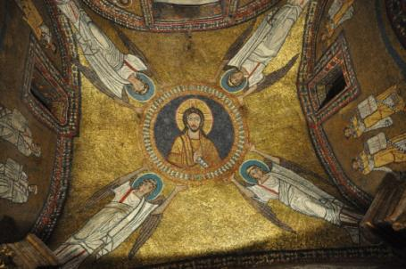
Византийская мозаика Преимущественно был прямой мозаичный набор, при котором элементы укладываются обратной стороной на постоянную основу. Прямой набор в древности осуществлялся непосредственно на месте мозаичной композиции, будь то пол или стена жилого или общественного помещения: на ровном слое закрепляющей массы делался эскиз, а затем кусочки смальты вдавливались в массу.

Slide 23
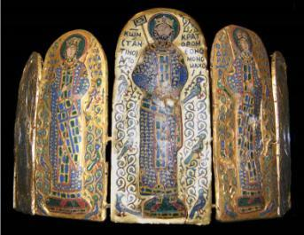
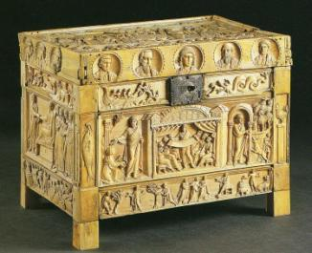
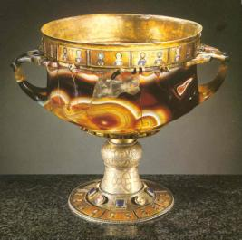
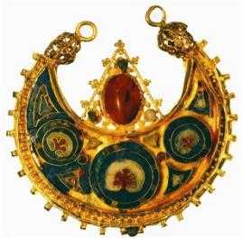
Декоративно-прикладное искусство Наряду с резным делом процветала обработка металлов, из которых исполнялись выбивные или литые произведения умеренного рельефа. Византийские художники стали обходиться вовсе без рельефа, производя на медной поверхности углублённый контур и выкладывая его металлом, серебром или золотом.

